Slide 1
EGZAMIN MATURALNY
2024 rok

Slide 2
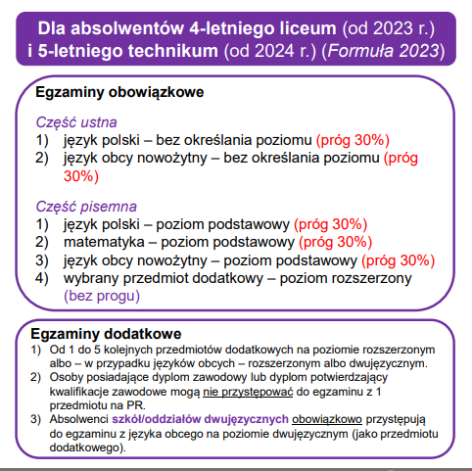

Slide 3
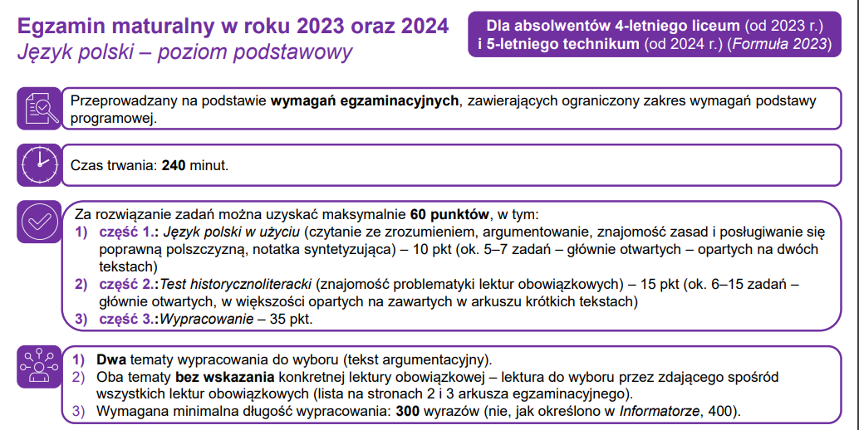

Slide 4
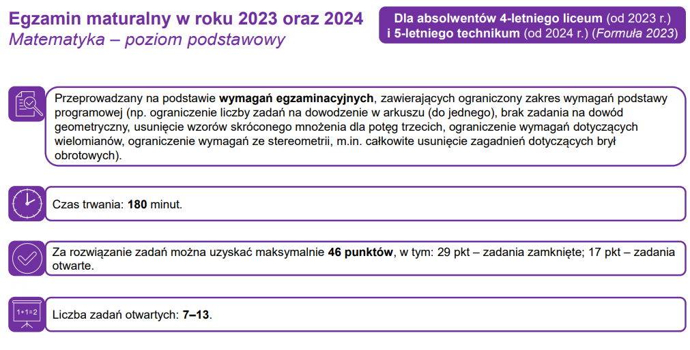

Slide 5
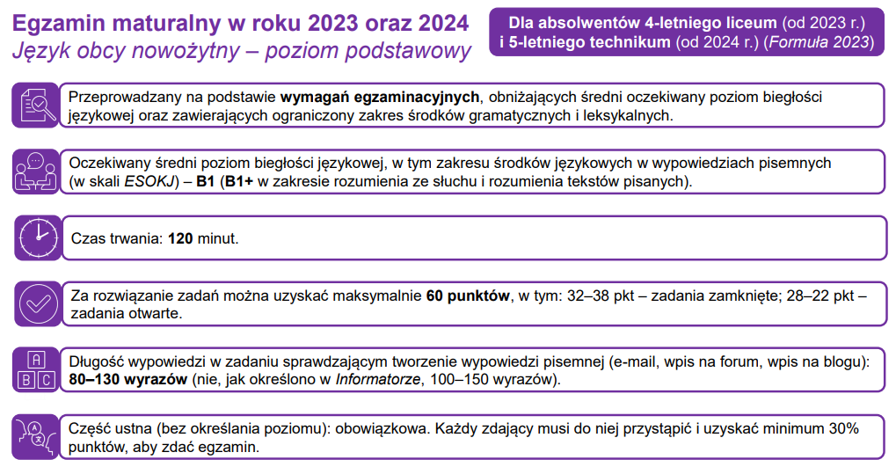

Slide 6
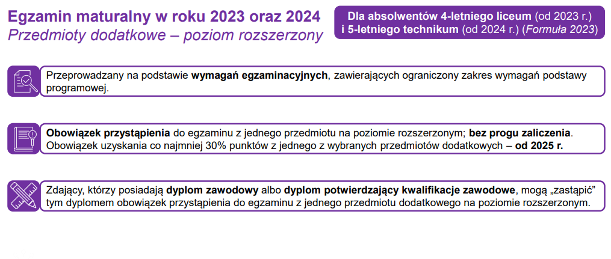

Slide 7
Przedmioty dodatkowe – poziom rozszerzony: język polski, matematyka, języki obce, biologia, geografia, chemia, fizyka, historia, wos, informatyka, historia sztuki, historia muzyki, filozofia

Slide 8
Termin główny:
Egzaminy pisemne – 7 – 24 maja
Egzaminy ustne – 11 – 25 maja
Język polski – 22, 23 maja
Język obcy – 14, 15 maja
Termin dodatkowy:
Egzaminy pisemne: 3 - 17 czerwca
Egzaminy ustne: 10 - 12 czerwca

Slide 9
Przypadki losowe: choroba, wypadek:
Przekazanie wiadomości do szkoły – w dniu egzaminu,
Zaświadczenie lekarskie,
Zdawanie egzaminu lub jego części w terminie dodatkowym.

Slide 10
Ogłoszenie wyników / odbiór wyników
9 lipca 2024
Przydatne linki
Cke.gov.pl
Oke.krakow.pl

